Slide 1
Programación orientada a objetos
Capítulo 3
Interacción de objetos
Tutor: Manuel Fernández Barcell
Centro Asociado de Cádiz
http://prof.mfbarcell.es

Slide 2
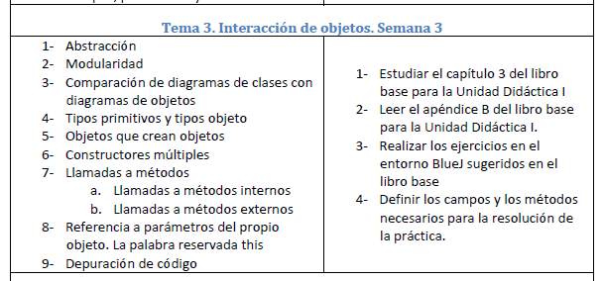

Slide 3
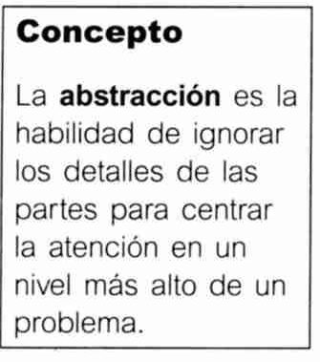
3.2 Abstracción y modularización
Abstracción
  Habilidad para ignorar/prescindir de los detalles de las partes para centrar la atención en un nivel más alto de un problema

Slide 4
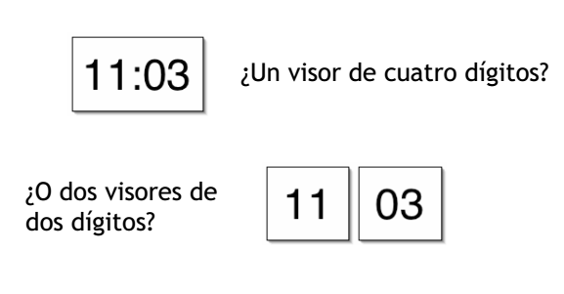

Slide 5
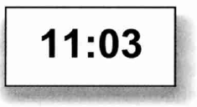
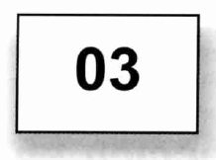
3.2 Abstracción y modularización
La Modularización
Es el proceso de dividir un todo en partes bien definidas que pueden ser construidas y examinadas separadamente
Las cuales interactúan de maneras bien definidas
  Divide et vinces

Slide 6
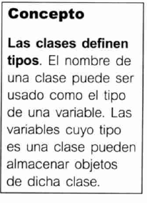
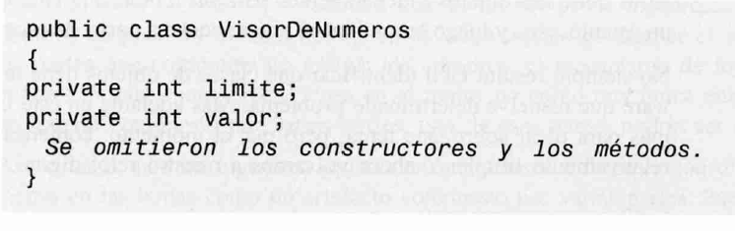
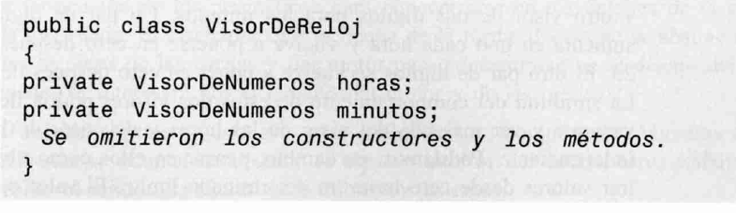
3.5 Implementación de la pantalla del reloj

Slide 7
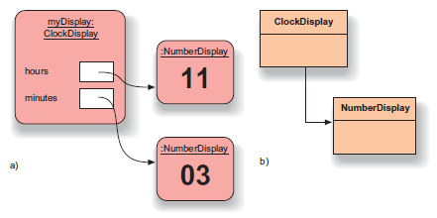
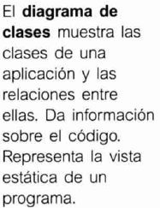
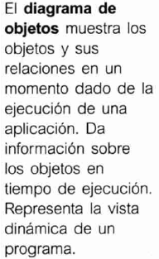
3.6 Diagramas de clases y diagramas de objetos
Cuando una variable almacena un objeto, el objeto no se almacena directamente en la variable, lo que la variable contiene es una referencia al objeto

Slide 8
3.7 Tipos primitivos y Tipos de objetos
Java reconoce dos clases de tipos muy diferentes:
  Los tipos primitivos
  Los tipos objeto
Los tipos primitivos
  Están todos predefinidos en el lenguaje Java
  Son todos los tipos que no son objetos.
  No poseen métodos
Una diferencia radica en cómo se almacenan los valores.
  Los valores primitivos se almacenan directamente en una variable.
  Los objetos no se almacenan directamente en una variable sino que almacena una referencia al objeto.

Slide 9
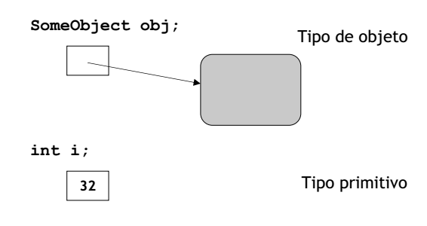
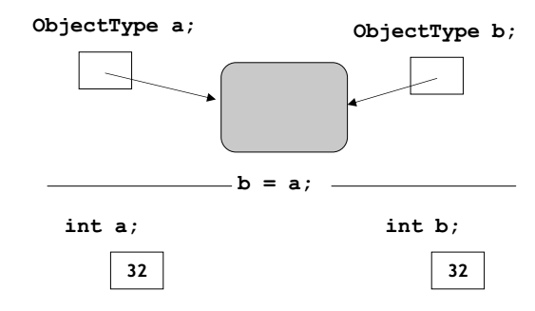

Slide 10
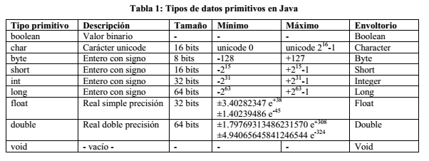
3.8 ver código de ClokDisplay
http://docs.oracle.com/javase/7/docs/api/
http://docs.oracle.com/javase/8/index.html

Slide 11
Clase “NumberDisplay”
public class NumberDisplay
{
private int limit;
private int value;
/**
* Constructor for objects of class NumberDisplay.
* Set the limit at which the display rolls over.
*/
public NumberDisplay(int rollOverLimit)
{
limit = rollOverLimit;
value = 0;
}
public String getDisplayValue()
{
if(value < 10) {
return "0" + value;
}
else {
return "" + value;
}
}
/**
* Set the value of the display to the new specified value. If the new
* value is less than zero or over the limit, do nothing.
*/
public void setValue(int replacementValue)
{
if((replacementValue >= 0) && (replacementValue < limit)) {
value = replacementValue;
}
}
/**
* Increment the display value by one, rolling over to zero if the
* limit is reached.
*/
public void increment()
{
value = (value + 1) % limit;
}
}
/**
* Return the current value.
*/
public int getValue()
{
return value;
}

Slide 12
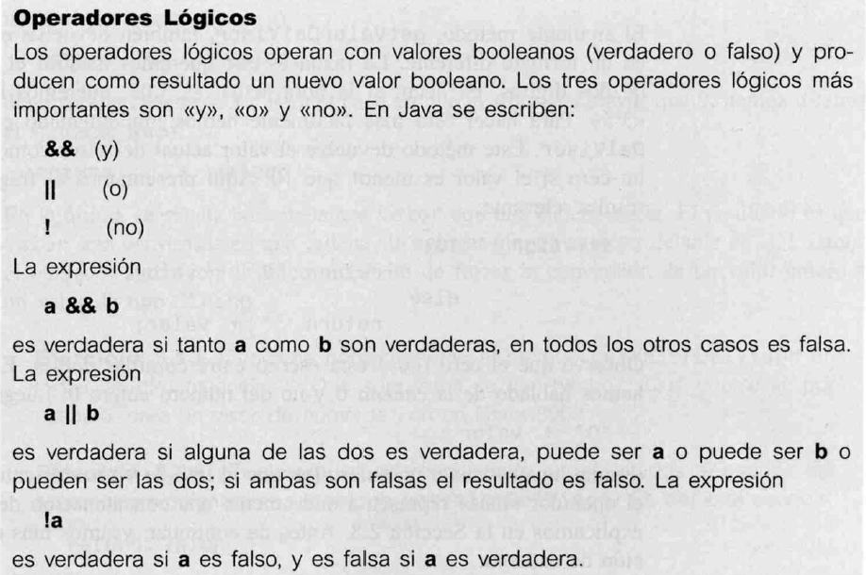

Slide 13
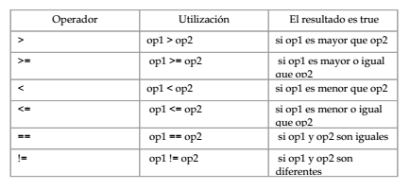
Operadores relacionales

Slide 14
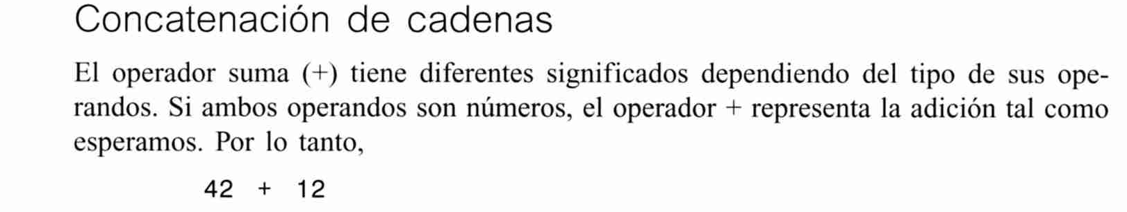

Slide 15
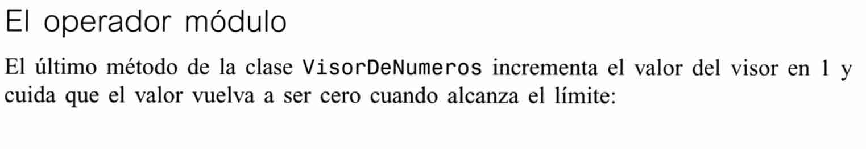
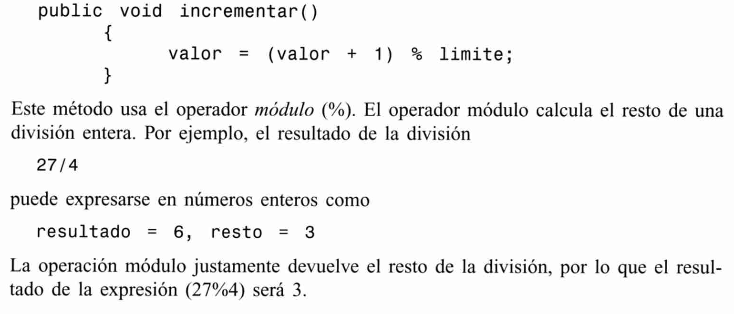

Slide 16
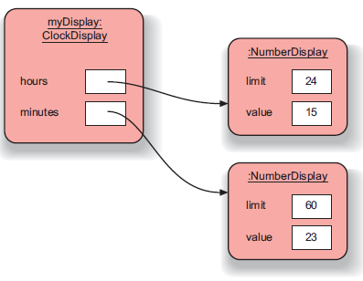
3.9 Clase “ClockDisplay”
*/
public class ClockDisplay
{
private NumberDisplay hours;
private NumberDisplay minutes;
private String displayString; // simulates the actual display
/**
* Constructor for ClockDisplay objects. This constructor
* creates a new clock set at 00:00.
*/
public ClockDisplay()
{
hours = new NumberDisplay(24);
minutes = new NumberDisplay(60);
updateDisplay();
}
/**
* Constructor for ClockDisplay objects. This constructor
* creates a new clock set at the time specified by the
* parameters.
*/
public ClockDisplay(int hour, int minute)
{
hours = new NumberDisplay(24);
minutes = new NumberDisplay(60);
setTime(hour, minute);
}

Slide 17
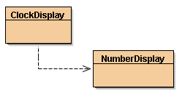
/**
* This method should get called once every minute - it makes
* the clock display go one minute forward.
*/
public void timeTick()
{
minutes.increment();
if(minutes.getValue() == 0) { // it just rolled over!
hours.increment();
}
updateDisplay();
}
/**
* Set the time of the display to the specified hour and
* minute.
*/
public void setTime(int hour, int minute)
{
hours.setValue(hour);
minutes.setValue(minute);
updateDisplay();
}
/**
* Return the current time of this display in the format HH:MM.
*/
public String getTime()
{
return displayString;
}
/**
* Update the internal string that represents the display.
*/
private void updateDisplay()
{
displayString = hours.getDisplayValue() + ":" +
minutes.getDisplayValue();
}
}

Slide 18
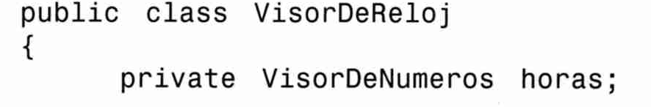
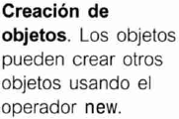
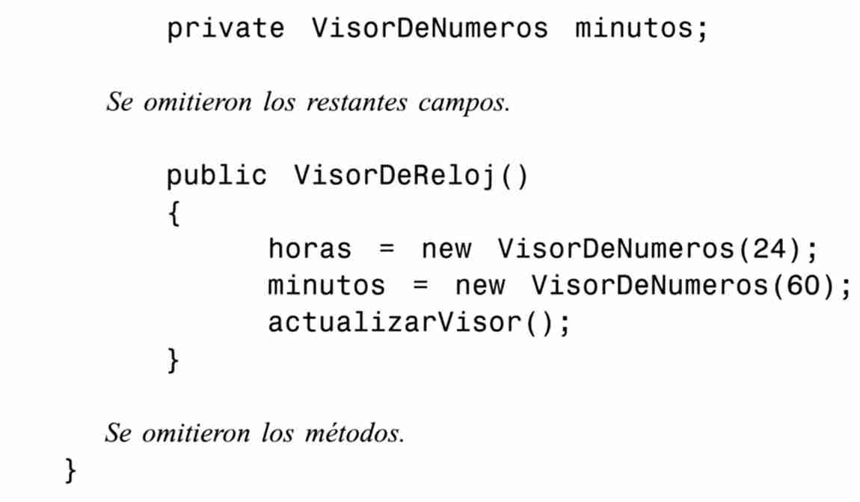
3.10 Objetos que crean objetos

Slide 19
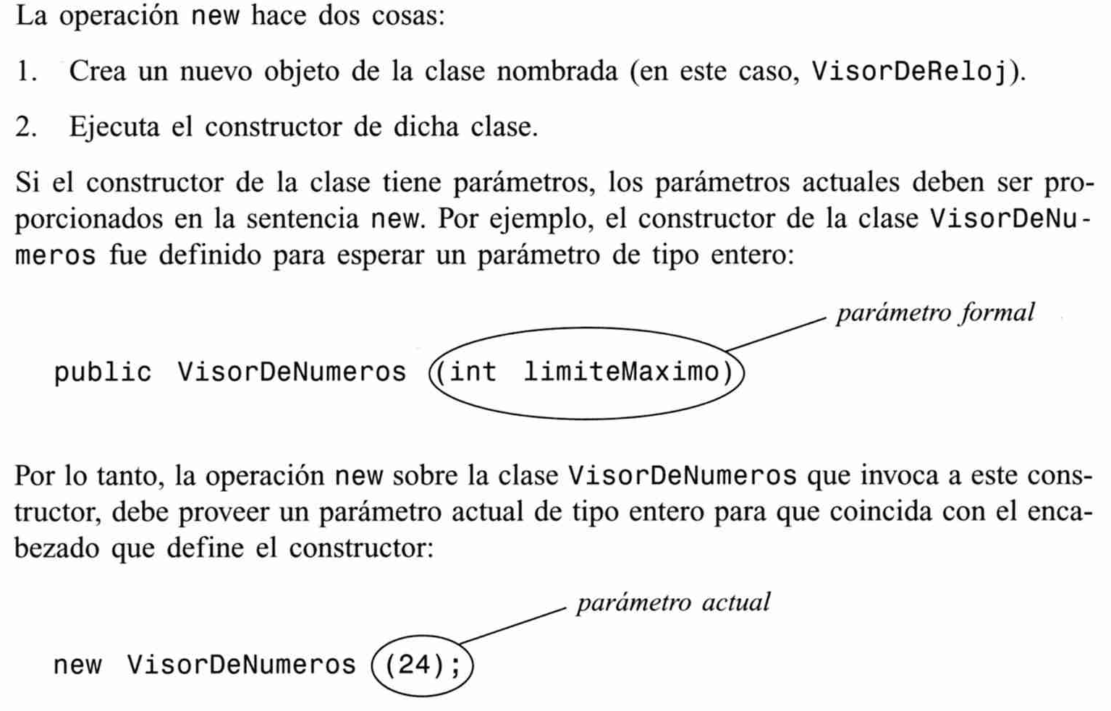
Parámetro formal parámetro actual

Slide 20
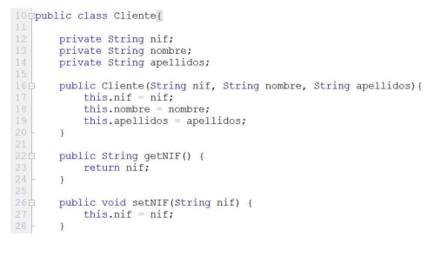

Slide 21
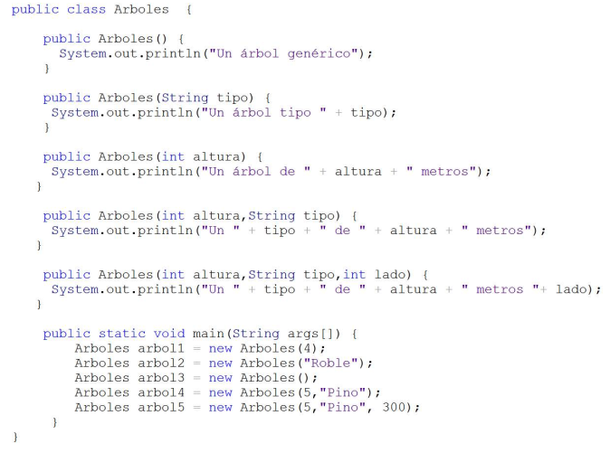
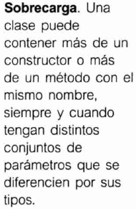
3.11 Constructores múltiples

Slide 22
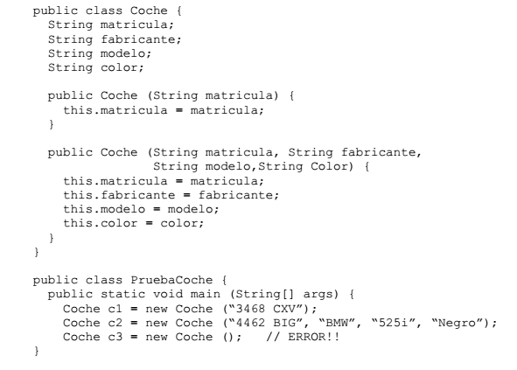

Slide 23
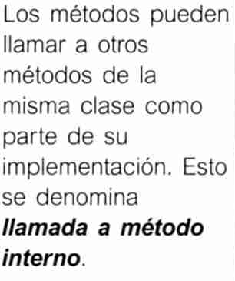
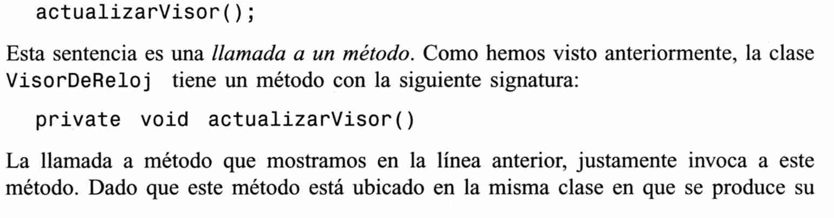
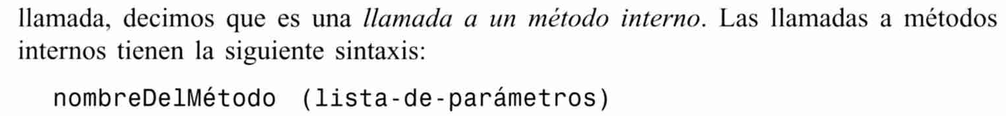
3.11.1 Llamadas a métodos Internos
3.12 Llamadas a métodos

Slide 24
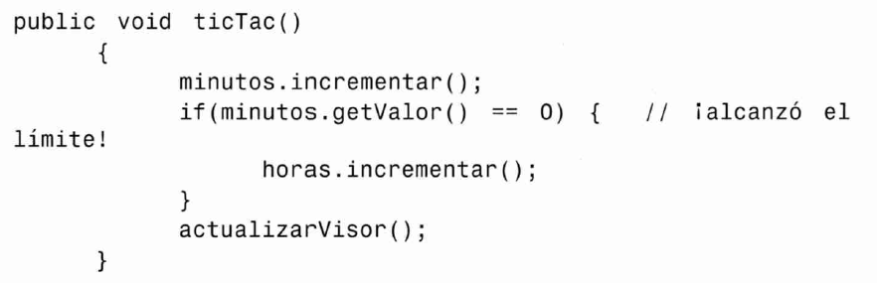
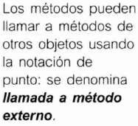
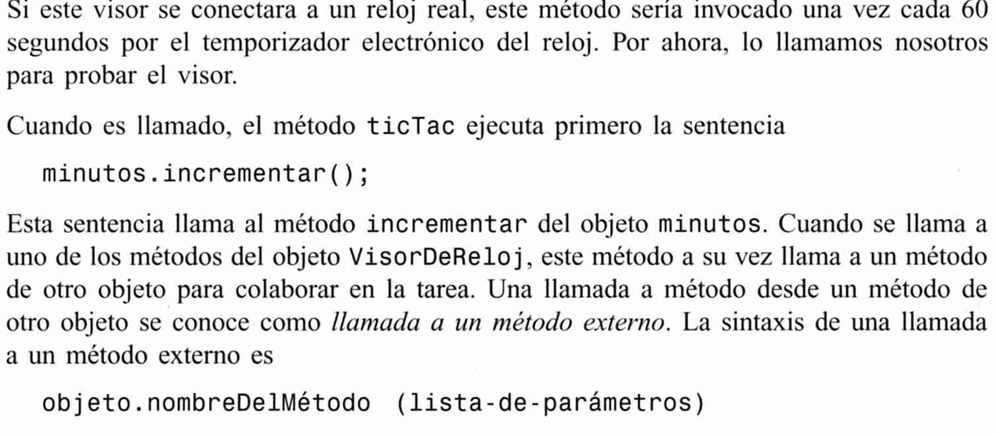
3.12.2 Llamada a métodos externos

Slide 25
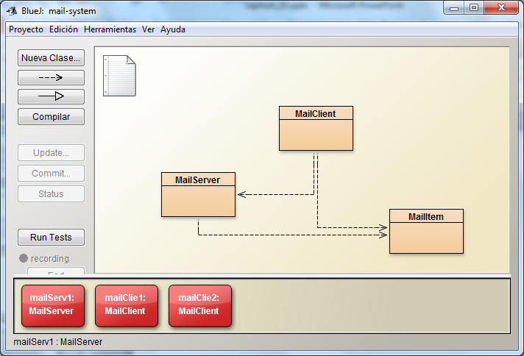
Proyecto mail-system

Slide 26
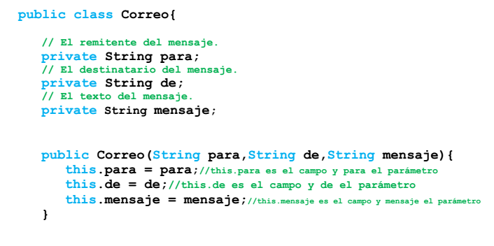
Palabra clave “this”
El motivo por el que se usa esta construcción radica en que tenemos una situación que se conoce como sobrecarga de nombres.
Significa que el mismo nombre es usado por entidades diferentes.

Slide 27
this
Lo que necesitamos es un mecanismo para acceder a un campo cuando existe una variable con el mismo nombre declarada más cerca de la sentencia que la usa.
Este mecanismo es justamente lo que significa la palabra clave this.
  La expresión this hace referencia al objeto actual.
Ahora podemos leer la sentencia de asignación
nuevamente:
this.para = para;
Como podemos ver, esta sentencia tiene el mismo
efecto que la siguiente:

Slide 28
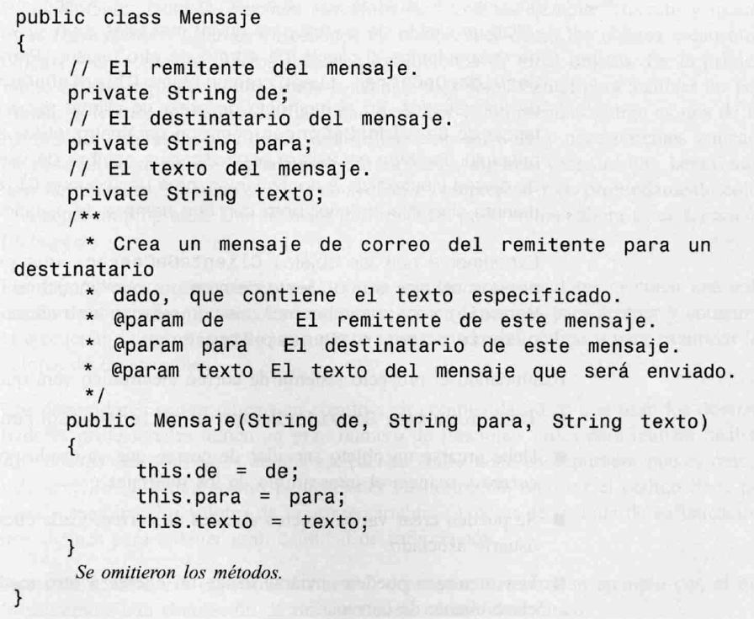

Palabra clave “this”

Slide 29
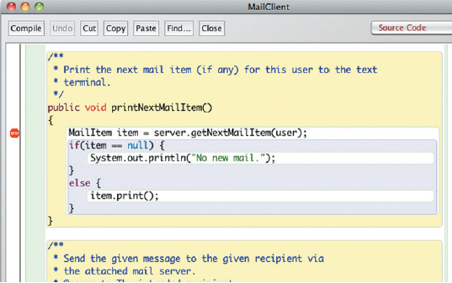
3.13 Uso del depurador
Establecemos el punto de interrupción, pulsando sobre el número de la línea

Slide 30
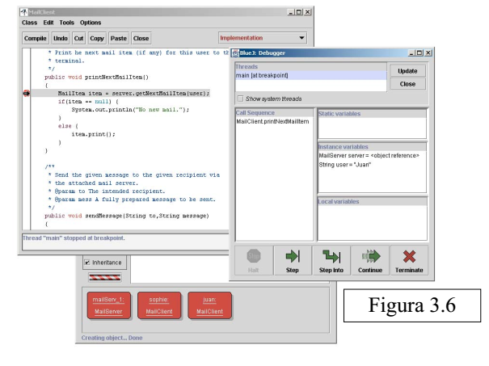
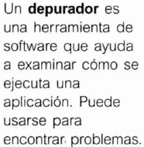

Slide 31
Cinco zonas de visualización:
  Variables:
    Estáticas,
    De variable (instancia),
    Locales al método actual)
  Pila de llamadas a métodos (Call Sequence)
  Threads (para programas concurrentes).
Botones para controlar la ejecución:
  Halt:
    Activado cuando se está ejecutando el programa. Permite parar la ejecución.
  Step:
    Ejecución de la sentencia actual. Se para justo al completarla.
  Step Into:
    Si la sentencia es de llamada a un método, se introduce en éste y se para en la primera sentencia del mismo.
  Continue:
    Para seguir la ejecución normal del programa hasta llegar a otro breakpoint o que se pulse Halt.
  Terminate:
    Acaba la ejecución del programa

Slide 32
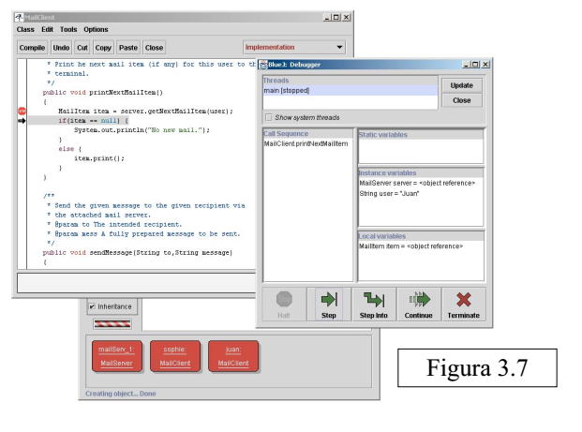
Ejecución paso a paso
Cuando la ejecución se detiene en un punto de interrupción, al hacer clic sobre el botón Step se ejecuta una sola línea de código y luego se detiene nuevamente

Slide 33
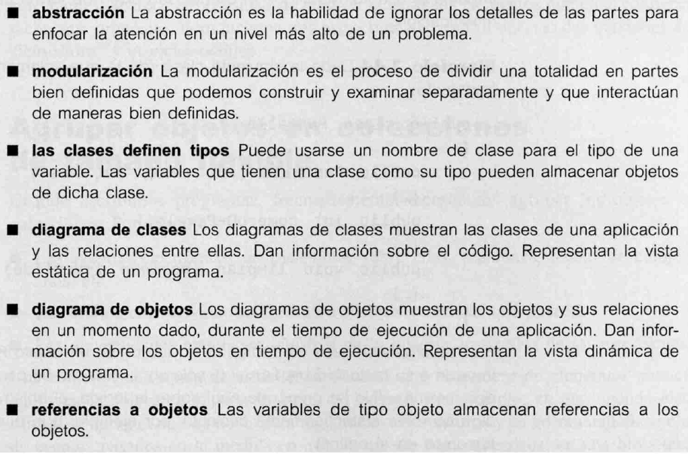
Glosario

Slide 34
